Slide 1
Лекция 2
РУКОВОДИТЕЛЬ В СИСТЕМЕ УПРАВЛЕНИЯ
ПЕРСОНАЛОМ

Slide 2
Вопросы
    Система поведения персонала, или структура организации.
    Стратегические типы лидеров.
    Особенности стиля управления персоналом.
    Понятие диапазона управления.

Slide 3

Термин «организация»

Slide 4
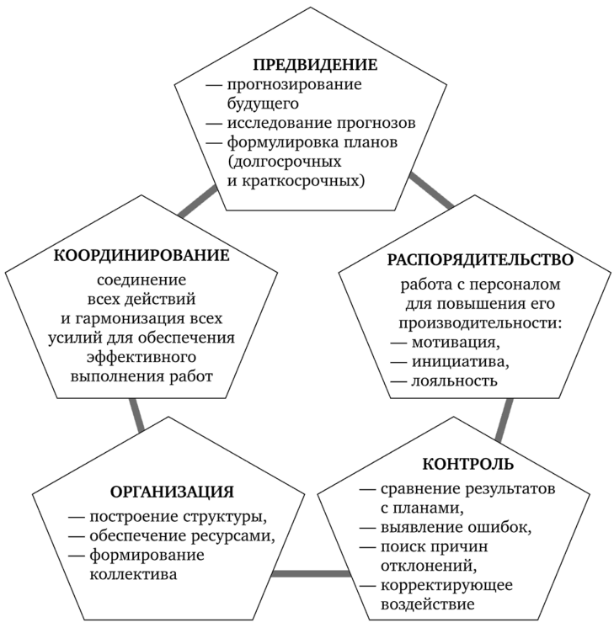
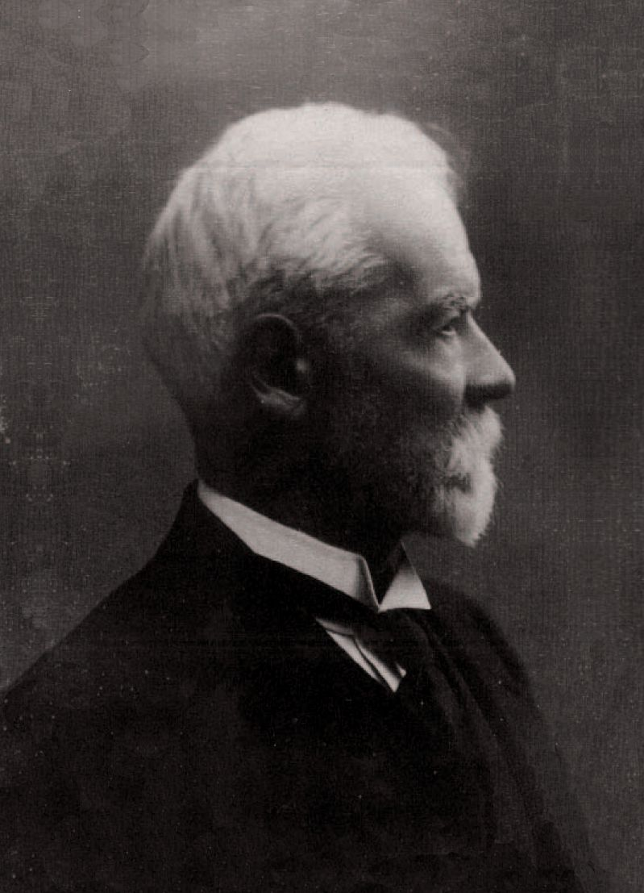
Функции управления организацией

Slide 5
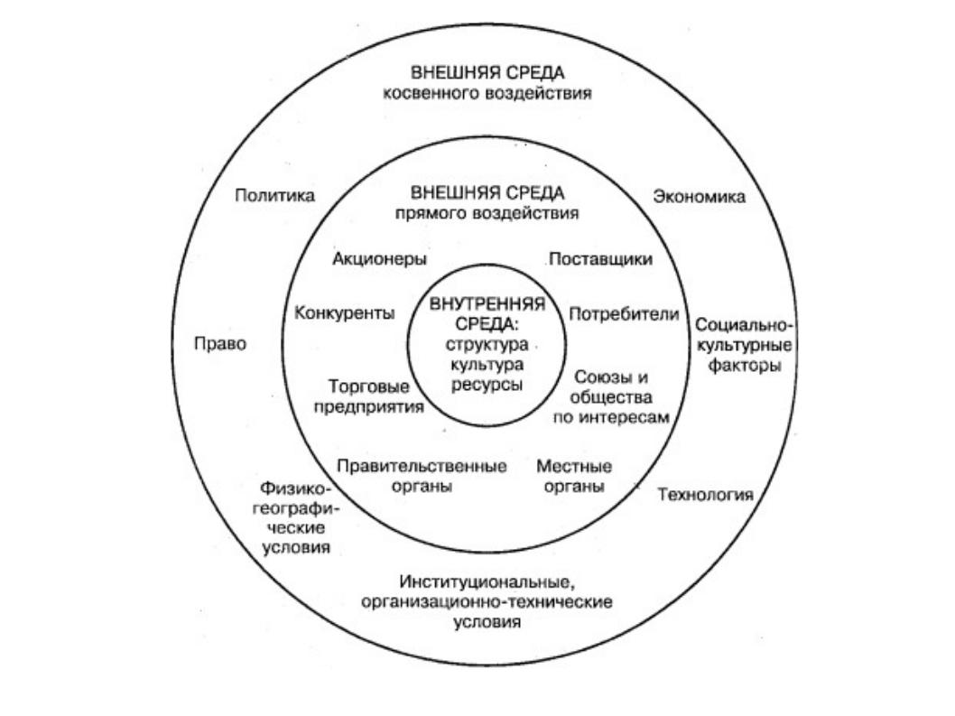

Slide 6
Системы поведения персонала
Персонал
Технологическая
Формальная
Внеформальная
Неформальная

Slide 7
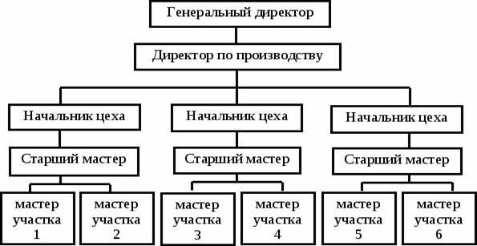
Линейная организационная структура

Slide 8
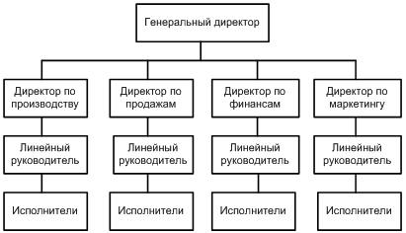
Функциональная структура

Slide 9
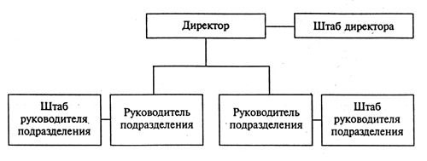
Штабная структура

Slide 10
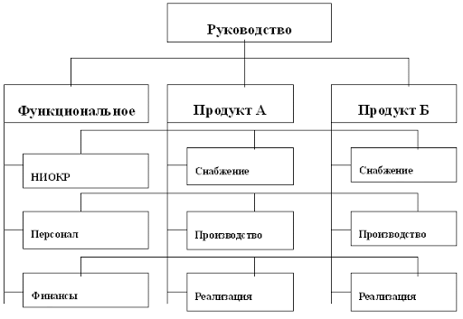
Матричная структура

Slide 11

Стиль управления

Slide 12
Тип лидерства (как, кем, где создается и реализуется стратегия)
  «Менеджер классической школы управления».
  «Целеустремленный стратег».
  «Руководитель с десятью лицами».
  «Специалист по политическим рискам».
  «Жрец конкурентоспособности».
  «Проницательный преобразователь».
  «Адепт самоорганизации».
  «Стратег решающего поворота».
  «Антикризисный лидер».

Slide 13
Тип лидерства (стиль управления)
Харизматичный лидер.
Дипломат.
Гуманист.
Демократ.
Бюрократ.

Slide 14
Личностный профиль
Не выраженный
Имитация бурной деятельности
Фрустрационный
Напряженный
Эмпирический
Общее руководство
Эвристический без организаторских способностей
Эвристический организаторский

Slide 15

Типы управленческих решений

Slide 16
Эффективность управления персоналом
Управленческий потенциал
лидера
Зрелость подчиненных

Slide 17
Зрелость персонала и роль руководителя
Надсмотрщик
Компетентность персонала - низкая
Наставник
Компетентность персонала - низкая
Лидер
Старший партнер
Преданность персонала - низкая
Преданность персонала - высокая
Компетентность персонала – умеренная или высокая
Преданность персонала - переменная
Компетентность персонала - высокая
Преданность персонала - высокая

Slide 18

Диапазон управления

